Slide 1



立春
二十四节气
全年手账 · 2026
一年
四季 · 二十四格
2026 年的春天，始于 2 月 4 日 4:02。
24
72
1
格节气
候物候
整年，精确到分钟
交节时刻据中国科学院紫金山天文台发布，三候原文出自《月令七十二候集解》，习俗据中国气象网 · 详见末页来源

Slide 2
一年是一个环
二十四节气是太阳在黄道上到达 24 个既定位置的时刻
立春
太阳走的那条弧
12 个中气日的太阳上中天仰角（香港，单位：度）
90
冬至
春分
80
冬
春
70
60
12 中气 + 12 节气
50
立冬
立夏
40
相间排列，一圈正好一年
大寒
雨水
春分
谷雨
小满
夏至
大暑
处暑
秋分
霜降
小雪
冬至
来源：《香港天文台年曆2026》
秋
夏
怎么读这两张图
曲线最高的一格是夏至，最低的是冬至； 两次经过 68° 的地方，正是春分与秋分。
秋分
夏至
立秋
2016 年 11 月 30 日，二十四节气列入联合 国教科文组织人类非物质文化遗产代表作名录。
全年总览
02 / 31

Slide 3

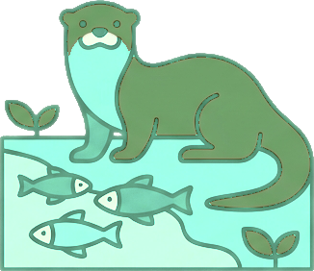
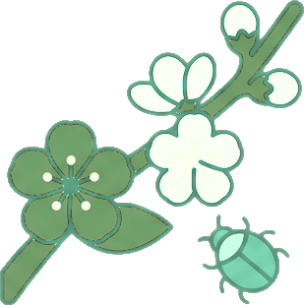
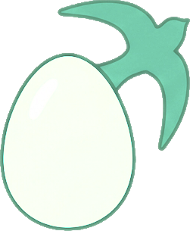
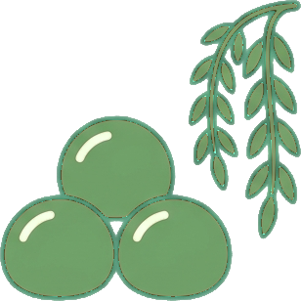
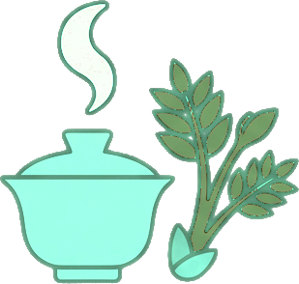
春
Spring
春天从 2 月 4 日 4:02 开始， 六格里草木先动、雷起、雨落。
立春
雨水
惊蛰
2/4 04:02
2/18 23:52
3/5 21:59
立春 2月4日 04:02 谷雨 4月20日 09:39
全年第 1–6 格
春分
清明
谷雨
3/20 22:46
4/5 02:40
4/20 09:39
春 · 立春到谷雨
03 / 31

Slide 4

立春 Start of Spring
春天不是暖起来才开始的，是从这一分钟起算的。
2026 年 2 月 4 日
04:02
北京时间（UTC+8）
三候 · 《月令七十二候集解》
一
一候
二
二候
三
三候
东风解冻
蛰虫始振
鱼陟负冰
时令 · 咬春：吃春饼、赠春盘、品尝春菜
另有鞭土牛的「打春」礼，祭芒神、劝课农桑
春 · 第 1 格 全年第 1 格
怎么过
买张春饼，把第一口春天咬进嘴里。
时刻据紫金山天文台 · 三候据《月令七十二候集解》 · 习俗据中国气象网
04 / 31

Slide 5


雨水 Rain Water
降水接替降雪，草木在看不见的地方先动了。
23:52
2026 年 2 月 18 日
北京时间（UTC+8） · 春 · 第 2 格 · 全年第 2 格
三候 · 《月令七十二候集解》
时令 · 一条可查的习俗
怎么过
一候
獭祭鱼
给爸妈打个电话， 或者干脆回一趟家。
二候
候雁北
「雨水节，回娘家」
川西一带的节日习俗：出嫁 的女儿带上礼物回娘家，拜 望父母。
雨水之后，冷空气仍在，但降 水的形态变了——这是春天最 早的实证。
三候
草木萌动
五日为一候，三候合成一个节气
时刻据紫金山天文台 · 三候据《月令七十二候集解》 · 习俗据中国气象网
05 / 31

Slide 6
惊蛰 Awakening of Insects
春季第三格，一声春雷，把蛰伏的虫都叫醒。
2026 年 3 月 5 日
21:59
惊蛰
北京时间（UTC+8）
三候 · 《月令七十二候集解》
桃始华
雷声是发令枪，蛰伏一冬的都被叫醒。
一候
二候
仓庚鸣
三候
鹰化为鸠
时令 · 惊蛰吃梨，滋阴清肺
「梨」谐「离」，取远离害虫灾病之意
怎么过
吃个梨，顺手把冬天积下的灰扫干净。
春 · 第 3 格 · 全年第 3 格
时刻据紫金山天文台 · 三候据《月令七十二候集解》
06 / 31

Slide 7
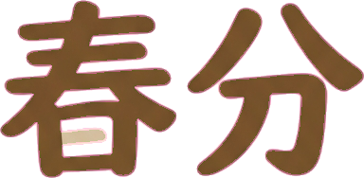
春分 Spring Equinox
春天走到正中间
三候 · 《月令七十二候集解》
玄鸟至
昼夜均分。此后北半球白天一天比一天长，直到夏至。
一
2026 年 3 月 20 日
22:46
北京时间（UTC+8）
时令 · 「春分到，蛋儿俏」竖蛋
另有踏青、放风筝、吃春菜——应时采摘各种鲜嫩春芽
三
二
怎么过
找颗新鲜鸡蛋立在桌上， 成不成都算春天开场。
始电
雷乃发声
时刻据紫金山天文台 · 三候据《月令七十二候集解》 · 习俗据中国气象网 · 春 · 第 4 格 · 全年第 4 格
07 / 31

Slide 8
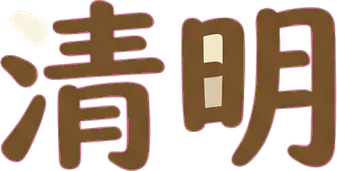
清明 Clear and Bright
唯一既是节气又是节日的一天： 既向后看，也往前走。
三候 · 《月令七十二候集解》 · 一候接一候，各约五日
一候
桐始华
2026 年 4 月 5 日
02:40
桐树开始开花
北京时间（UTC+8）
二候
田鼠化为鴽
时令
田鼠避暑，鹌鹑类出没
扫墓祭祖之外，还有踏 青、插柳；食青团。
三候
虹始见
雨后始见彩虹
怎么过
出门走一段有树的路， 回来蒸一屉青团。
三候释义为本手账整理 · 时刻据紫金山天文台 · 习俗据中国气象网 · 春 · 第 5 格 · 全年第 5 格
08 / 31

Slide 9

谷雨 Grain Rain
雨生百谷，春天把最后一份 力气交给土地。春季最后一格。
2026 年 4 月 20 日
09:39
北京时间（UTC+8）
三候 · 《月令七十二候集解》
一候
二候
三候
萍始生
鸣鸠拂其羽
戴胜降于桑
浮萍开始生长
布谷理羽而鸣
戴胜鸟落于桑树
时令 · 谷雨茶与香椿
怎么过
南方喝谷雨茶，细嫩清香；北方食香椿，亦称 「吃春」。另有赏牡丹、走谷雨。
泡一杯今年的新茶， 或者炒一盘香椿鸡蛋。
三候释义为本手账整理 · 时刻据紫金山天文台 · 习俗据中国气象网 · 春 · 第 6 格 · 全年第 6 格
09 / 31

Slide 10
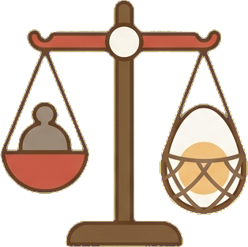


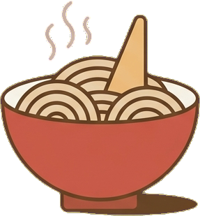
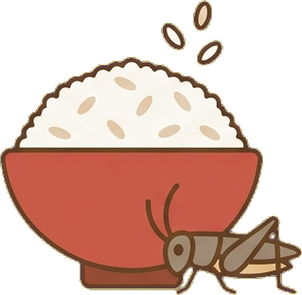
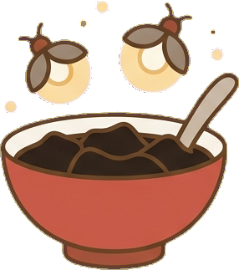
夏
Summer
夏天从 5 月 5 日 19:49 开始， 六格里从将满走到最热。
立夏
小满
芒种
5/5 19:49
5/21 08:37
6/5 23:48
立夏 5月5日 19:49 大暑 7月23日 03:13
全年第 7–12 格
夏至
小暑
大暑
6/21 16:25
7/7 09:57
7/23 03:13
夏 · 立夏到大暑
10 / 31

Slide 11

立夏 Start of Summer
夏天开门，万物开始比谁长得快。
2026 年 5 月 5 日
19:49
北京时间（UTC+8）
三候 · 《月令七十二候集解》
一
一候
二
二候
三
三候
蝼蝈鸣
蚯蚓出
王瓜生
时令 · 立夏称人，祈健康长寿
孩童把煮熟的鸡蛋装在网兜里挂在脖子上，还有「斗蛋」游戏
夏 · 第 1 格 全年第 7 格
怎么过
上称记一次体重，秋天再称一回。
时刻据紫金山天文台 · 三候据《月令七十二候集解》 · 习俗据中国气象网
11 / 31

Slide 12
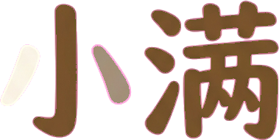
小满 Grain Buds
籽粒将满未满——二十四节气里唯一不求圆满的一格。
08:37
2026 年 5 月 21 日
北京时间（UTC+8） · 夏 · 第 2 格 · 全年第 8 格
三候 · 《月令七十二候集解》
时令 · 一条可查的习俗
怎么过
一候
苦菜秀
吃一盘略带苦味的菜， 给太满的日子留个余地。
二候
靡草死
「小满动三车」
二十四节气里有小暑大暑、小 雪大雪、小寒大寒，唯独小满 没有「大满」。
三候
江南的水车、榨油车、缫 丝车一齐动起来。
麦秋至
另有吃苦菜：苦中带甜，新鲜爽口。
麦子到了它自己的「秋天」
时刻据紫金山天文台 · 三候据《月令七十二候集解》 · 习俗据中国气象网 · 末句为本手账整理
12 / 31

Slide 13

芒种 Grain in Ear
有芒的麦子要收，有芒的稻子要种，一年最忙的一格。
2026 年 6 月 5 日
23:48
北京时间（UTC+8）
三候 · 《月令七十二候集解》
一候
螳螂生
二候
鵙始鸣
三候
反舌无声
时令 · 祭花神与南方煮梅
芒种日饯送花神归位；5、6 月是梅子成熟的季节
怎么过
煮一小锅青梅，把夏天的酸先存起来。
夏 · 第 3 格 · 全年第 9 格
时刻据紫金山天文台 · 三候据《月令七十二候集解》
13 / 31

Slide 14
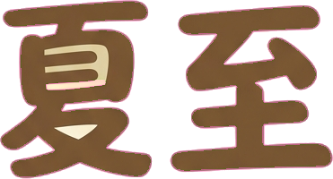
夏至 Summer Solstice
白昼最长的一天
三候 · 《月令七十二候集解》
鹿角解
也是白昼开始变短的一天。太阳上中天仰角全年最高：89°。
一
2026 年 6 月 21 日
16:25
北京时间（UTC+8）
时令 · 「冬至饺子夏至面」
麦收之后吃面尝新，感谢天赐丰收；另有互赠折扇脂粉
三
二
怎么过
中午吃碗过水面， 量一量自己影子最短的时候。
半夏生
蜩始鸣
仰角据《香港天文台年曆2026》 · 时刻据紫金山天文台 · 习俗据中国气象网 · 夏 · 第 4 格 · 全年第 10 格
14 / 31

Slide 15
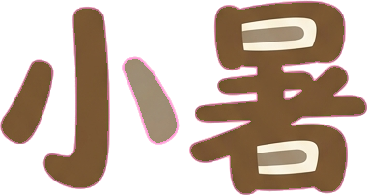
小暑 Minor Heat
风里已经没有凉气了， 暑天正式开场。
三候 · 《月令七十二候集解》 · 一候接一候，各约五日
一候
温风至
2026 年 7 月 7 日
09:57
风里再无凉意
北京时间（UTC+8）
二候
蟋蟀居壁
时令
蟋蟀离田入墙根避暑
「食新」尝新米，祭五 谷大神；北方头伏饺子。
三候
鹰始击
鹰在清凉高空搏击
怎么过
尝一口新米， 把伏天的第一顿吃踏实。
三候释义为本手账整理 · 时刻据紫金山天文台 · 习俗据中国气象网 · 夏 · 第 5 格 · 全年第 11 格
15 / 31

Slide 16
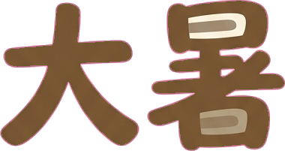
大暑 Major Heat
一年最热的一格， 也是萤火虫最多的一格。夏季收尾。
2026 年 7 月 23 日
03:13
北京时间（UTC+8）
三候 · 《月令七十二候集解》
一候
二候
三候
腐草为萤
土润溽暑
大雨时行
萤火虫在草间大量出现
土地湿润，闷热黏人
大雷雨说来就来
时令 · 仙草与酸菜面
怎么过
广东在这个时节有食用仙草的传统；陕西安康以酸 菜面配油泼辣子开胃解腻。
熬一碗仙草或酸汤， 别跟暑气硬扛。
三候释义为本手账整理 · 时刻据紫金山天文台 · 习俗据中国气象网 · 夏 · 第 6 格 · 全年第 12 格
16 / 31

Slide 17
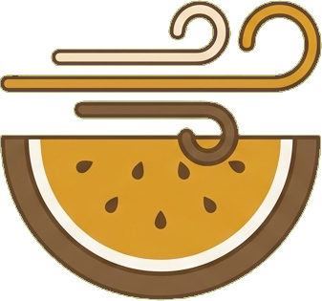

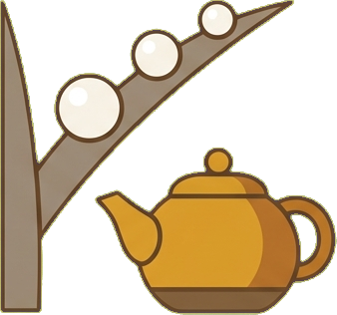
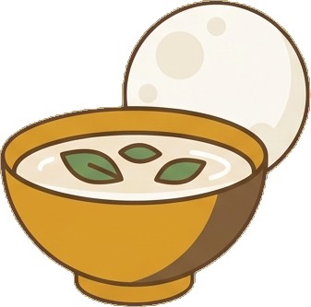

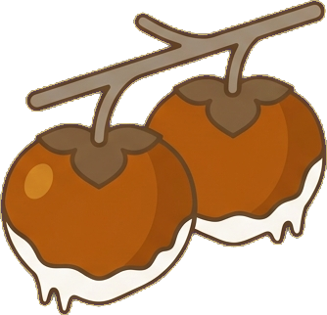
秋
Autumn
秋天从 8 月 7 日 19:43 开始， 六格里暑气退场、露水成霜。
立秋
处暑
白露
8/7 19:43
8/23 10:19
9/7 22:41
立秋 8月7日 19:43 霜降 10月23日 17:38
全年第 13–18 格
秋分
寒露
霜降
9/23 08:05
10/8 14:29
10/23 17:38
秋 · 立秋到霜降
17 / 31

Slide 18

立秋 Start of Autumn
秋天先在名字里到，暑气还要再赖一阵。
2026 年 8 月 7 日
19:43
北京时间（UTC+8）
三候 · 《月令七十二候集解》
一
一候
二
二候
三
三候
凉风至
白露降
寒蝉鸣
时令 · 贴秋膘与啃秋
吃炖肉烤肉「以肉贴膘」；有些地方吃西瓜香瓜，把秋天咬住
秋 · 第 1 格 全年第 13 格
怎么过
吃块西瓜把夏天咬住，晚饭可以稍微丰盛一点。
时刻据紫金山天文台 · 三候据《月令七十二候集解》 · 习俗据中国气象网
18 / 31

Slide 19
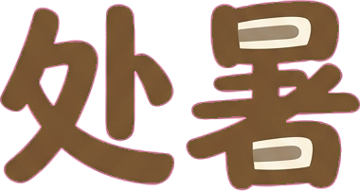
处暑 End of Heat
「处」是终止：暑气到此打住。
10:19
2026 年 8 月 23 日
北京时间（UTC+8） · 秋 · 第 2 格 · 全年第 14 格
三候 · 《月令七十二候集解》
时令 · 一条可查的习俗
怎么过
一候
鹰乃祭鸟
河灯不必真放， 给过去的一段事情道个别。
二候
天地始肃
处暑吃鸭子
处暑之后昼夜温差拉开，太 阳上中天仰角已从夏至的 89° 降到 79°。
三候
农历七月中旬的鸭子最 肥美，补阴益血。
禾乃登
前后另有庆赞中元、放河灯。
禾谷成熟，天地转肃
时刻据紫金山天文台 · 三候据《月令七十二候集解》 · 习俗据中国气象网 · 仰角据香港天文台年曆2026
19 / 31

Slide 20
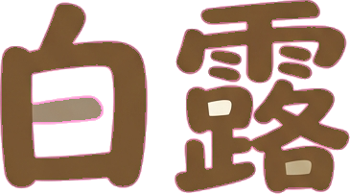
白露 White Dew
昼夜温差把水汽逼成露珠，秋天开始有实体。
2026 年 9 月 7 日
22:41
北京时间（UTC+8）
三候 · 《月令七十二候集解》
一候
鸿雁来
二候
玄鸟归
三候
群鸟养羞
时令 · 收清露与白露茶
民间有「要喝茶，秋白露」的说法，甘甜醇香
怎么过
早起看一次草叶上的露水，泡一壶白露茶。
秋 · 第 3 格 · 全年第 15 格
时刻据紫金山天文台 · 三候据《月令七十二候集解》
20 / 31

Slide 21
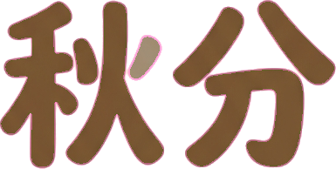
秋分 Autumn Equinox
又一次昼夜均分
三候 · 《月令七十二候集解》
雷始收声
此后夜比昼长。太阳上中天仰角回到 68°，与春分同高。
一
2026 年 9 月 23 日
08:05
北京时间（UTC+8）
时令 · 采秋菜滚「秋汤」
秋菜与鱼片同滚；另有秋祭月、送秋牛、放风筝
三
二
怎么过
采点时令青菜滚个汤， 白天和黑夜一样长的这天早点睡。
水始涸
蛰虫坏户
仰角据《香港天文台年曆2026》 · 时刻据紫金山天文台 · 习俗据中国气象网 · 秋 · 第 4 格 · 全年第 16 格
21 / 31

Slide 22
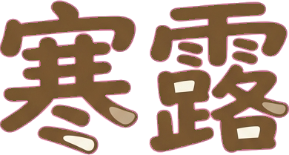
寒露 Cold Dew
同样是露，白露还温着， 寒露已经凉透。
三候 · 《月令七十二候集解》 · 一候接一候，各约五日
一候
鸿雁来宾
2026 年 10 月 8 日
14:29
最后一批大雁南飞
北京时间（UTC+8）
二候
雀入大水为蛤
时令
雀鸟少见，海边蛤蜊多起来
寒露吃芝麻，养阴防燥； 近重阳而登高、赏菊。
三候
菊有黄华
菊花普遍开放
怎么过
找个高处走走， 回来吃一勺芝麻。
三候释义为本手账整理 · 时刻据紫金山天文台 · 习俗据中国气象网 · 秋 · 第 5 格 · 全年第 17 格
22 / 31

Slide 23
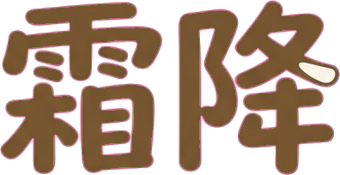
霜降 Frost Descent
秋天最后一格， 草木把颜色一次交还。
2026 年 10 月 23 日
17:38
北京时间（UTC+8）
三候 · 《月令七十二候集解》
一候
二候
三候
豺祭兽
草木黄落
蛰虫咸俯
豺捕猎陈列如祭
草木变黄、落叶
虫类垂头入蛰
时令 · 摘柿子与羊肉
怎么过
「霜降摘柿子，立冬打软枣」；民谚又说「霜降羊 肉赛金丹」。
买两个软柿子， 秋天最后的甜。
三候释义为本手账整理 · 时刻据紫金山天文台 · 习俗据中国气象网 · 秋 · 第 6 格 · 全年第 18 格
23 / 31

Slide 24


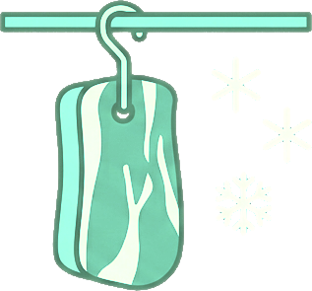
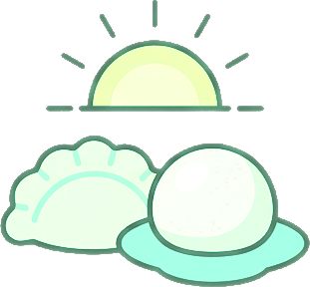
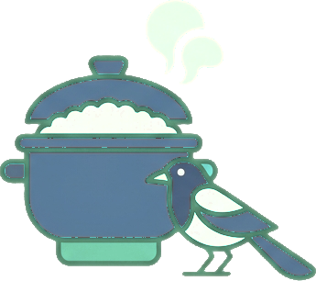

冬
Winter
冬天从 11 月 7 日 17:52 开始， 六格里天地闭塞又见回头的太阳。
立冬
小雪
大雪
11/7 17:52
11/22 15:23
12/7 10:53
立冬 11月7日 17:52 大寒 1月20日 09:45
全年第 19–24 格 · 小寒与大寒落在 2026 年 1 月
冬至
小寒
大寒
12/22 04:50
1/5 16:23
1/20 09:45
冬 · 立冬到大寒
24 / 31

Slide 25

立冬 Start of Winter
冬是「终」，一年的收藏从今天开始。
2026 年 11 月 7 日
17:52
北京时间（UTC+8）
三候 · 《月令七十二候集解》
一
一候
二
二候
三
三候
水始冰
地始冻
雉入大水为蜃
时令 · 「立冬补冬，补嘴空」
北方民谚：「立冬不端饺子碗，冻掉耳朵没人管」
冬 · 第 1 格 全年第 19 格
怎么过
包一顿饺子，把冬天的门关严。
时刻据紫金山天文台 · 三候据《月令七十二候集解》 · 习俗据中国气象网
25 / 31

Slide 26
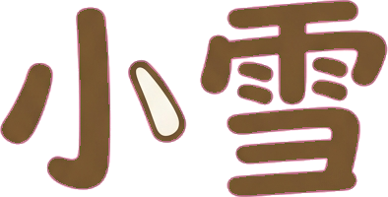
小雪 Minor Snow
不是一定下雪，是天地开始闭塞。
15:23
2026 年 11 月 22 日
北京时间（UTC+8） · 冬 · 第 2 格 · 全年第 20 格
三候 · 《月令七十二候集解》
时令 · 一条可查的习俗
怎么过
一候
虹藏不见
腌一小罐咸菜或晒点鱼干， 等它慢慢入味。
二候
天气上升， 地气下降
「小雪腌菜」
节气名里的「雪」说的是天地 的状态，不是当天的天气预 报。
三候
腌咸菜、品糍粑、晒鱼 干、吃刨汤、酿小雪酒。
闭塞而成冬
下一格便是「大雪腌肉」。
天地不通，万物收藏
时刻据紫金山天文台 · 三候据《月令七十二候集解》 · 习俗据中国气象网 · 末句为本手账整理
26 / 31

Slide 27

大雪 Major Snow
雪不一定更大，但冷是真的更深了。
2026 年 12 月 7 日
10:53
北京时间（UTC+8）
三候 · 《月令七十二候集解》
一候
鹖鴠不鸣
二候
虎始交
三候
荔挺出
时令 · 「小雪腌菜，大雪腌肉」
老南京的俗话；另有打雪仗、赏雪景、进补
怎么过
腌块肉挂起来，或者约一顿火锅。
冬 · 第 3 格 · 全年第 21 格
时刻据紫金山天文台 · 三候据《月令七十二候集解》
27 / 31

Slide 28
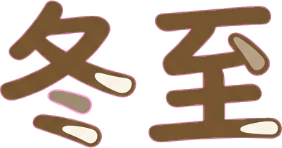
冬至 Winter Solstice
黑夜最长的一天
三候 · 《月令七十二候集解》
蚯蚓结
也是阳气回头的那一天。太阳上中天仰角全年最低：44°。
一
2026 年 12 月 22 日
04:50
北京时间（UTC+8）
时令 · 北方饺子，南方汤圆
汤圆谐音「团圆」，古人常以其祭祀祖先而后全家分食
三
二
怎么过
北方饺子南方汤圆， 今天开始白天变长。
水泉动
麋角解
仰角据《香港天文台年曆2026》 · 时刻据紫金山天文台 · 习俗据中国气象网 · 冬 · 第 4 格 · 全年第 22 格
28 / 31

Slide 29
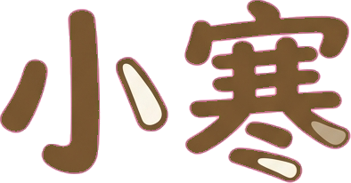
小寒 Minor Cold
名字叫小，实际常常是 一年最冷的开头。
三候 · 《月令七十二候集解》 · 一候接一候，各约五日
一候
雁北乡
2026 年 1 月 5 日
16:23
大雁开始北返
北京时间（UTC+8）
二候
鹊始巢
时令
喜鹊开始筑巢
福建沿海晒鱼干；北京 腊八粥、南京菜饭。
三候
雉雊
野鸡感阳气而鸣
怎么过
煮一锅菜饭，把腊味 和青菜一起焖上。
三候释义为本手账整理 · 时刻据紫金山天文台 · 习俗据中国气象网 · 冬 · 第 5 格 · 全年第 23 格
29 / 31

Slide 30
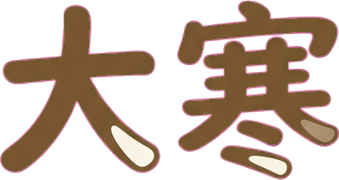
大寒 Major Cold
最后一格， 也是下一轮立春的前一格。
2026 年 1 月 20 日
09:45
北京时间（UTC+8）
三候 · 《月令七十二候集解》
一候
二候
三候
鸡乳
征鸟厉疾
水泽腹坚
母鸡开始孵小鸡
猛禽捕食格外迅猛
水面冰层厚到中央
时令 · 扫屋迎新春
怎么过
扎竹枝为帚，屋角檐隙无不扫除，桌椅杂物无不洗 涤，预备过年。北方消寒糕，南方鸡汤。
扫一次屋子， 把这一年的最后一格填满。
三候释义为本手账整理 · 时刻据紫金山天文台 · 习俗据中国气象网 · 冬 · 第 6 格 · 全年第 24 格
30 / 31

Slide 31
每一条都能点开
这本手账里的每个时刻、每句三候、每条习俗都有出处
交节时刻
天文交叉印证
中国科学院紫金山天文台发布，经荔枝新闻整理。
12 个中气时刻与太阳上中天仰角，与上一条完全一致。
覆盖全部 24 格的公历日期与交节时刻（北京时间）。
→ 《香港天文台年曆2026》二十四節氣 → 新华社：立春 2 月 4 日 4 时 2 分
→ 2026 年二十四节气精确到分钟（新浪财经）
三候原文
习俗与时令
《月令七十二候集解》，24 组共 72 候，逐条对应本手账。
中国气象网「二十四节气」专题，逐节气一页。
本手账依通行本作「玄鸟」，维基文库本作「元鸟」。
→ 中国气象网 · 二十四节气（以立春页为例） → UNESCO 人类非物质文化遗产代表作名录
→ 月令七十二候集解（维基文库）
口径：紫金山天文台为北京时间、香港天文台为香港时间，同属 UTC+8；12 个中气时刻两处实测完全一致。
「三候释义」「怎么过」为本手账整理，不属引文。
31 / 31

